Slide 1
Reizen en vrije tijd
Niet altijd vanzelfsprekend als persoon met autisme

Slide 2
Mijn hobby’s en interesses
Vrijwilligerswerk
Theater en concerten bezoeken
Kunst maken (foto’s, video’s, tekeningen, comics, illustraties, grafische vormgeving)
Lezen
Naar de cinema gaan
Ecologisch en duurzaam leven
Feminisme
Mensen- en dierenrechten
Reizen en daguitstappen
Comedy en spoken word

Slide 3
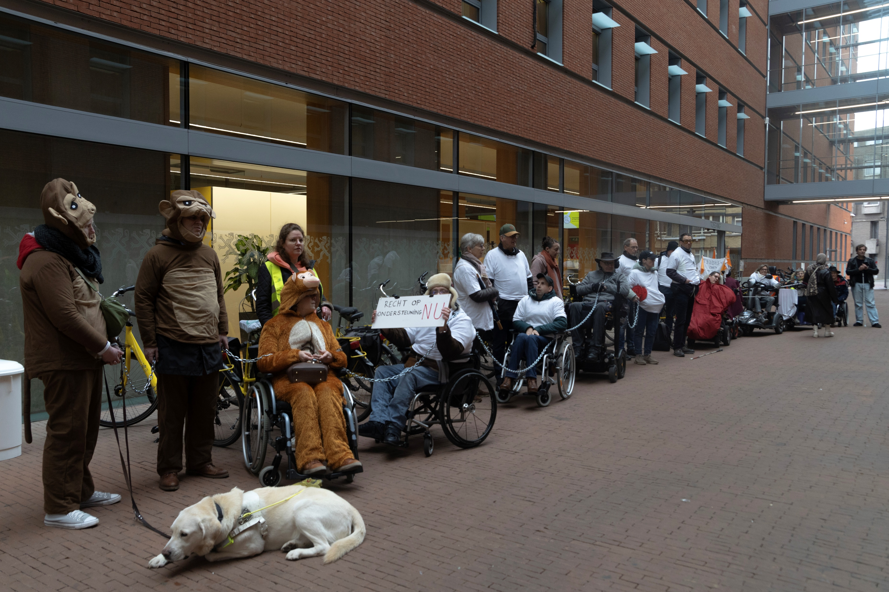
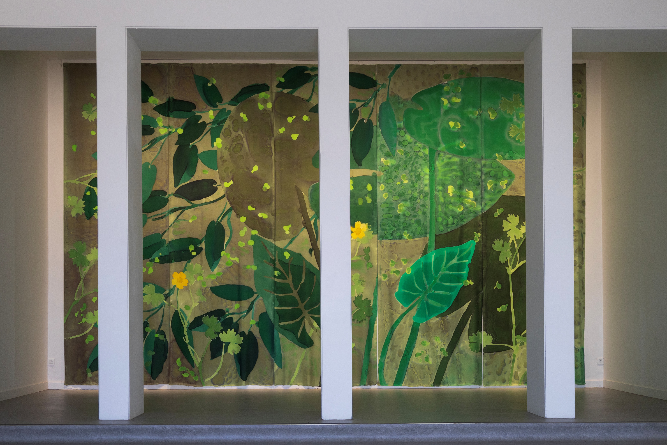
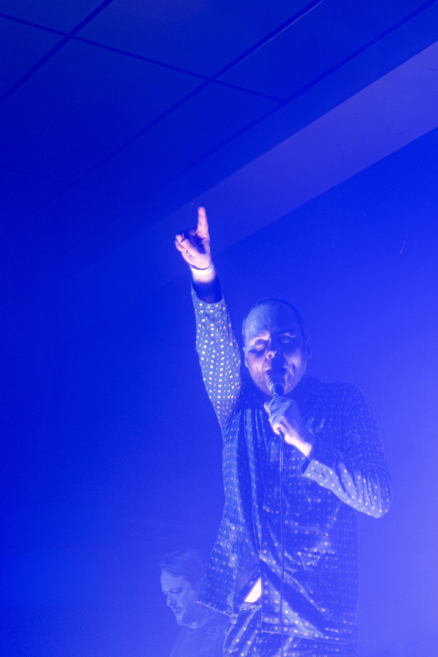
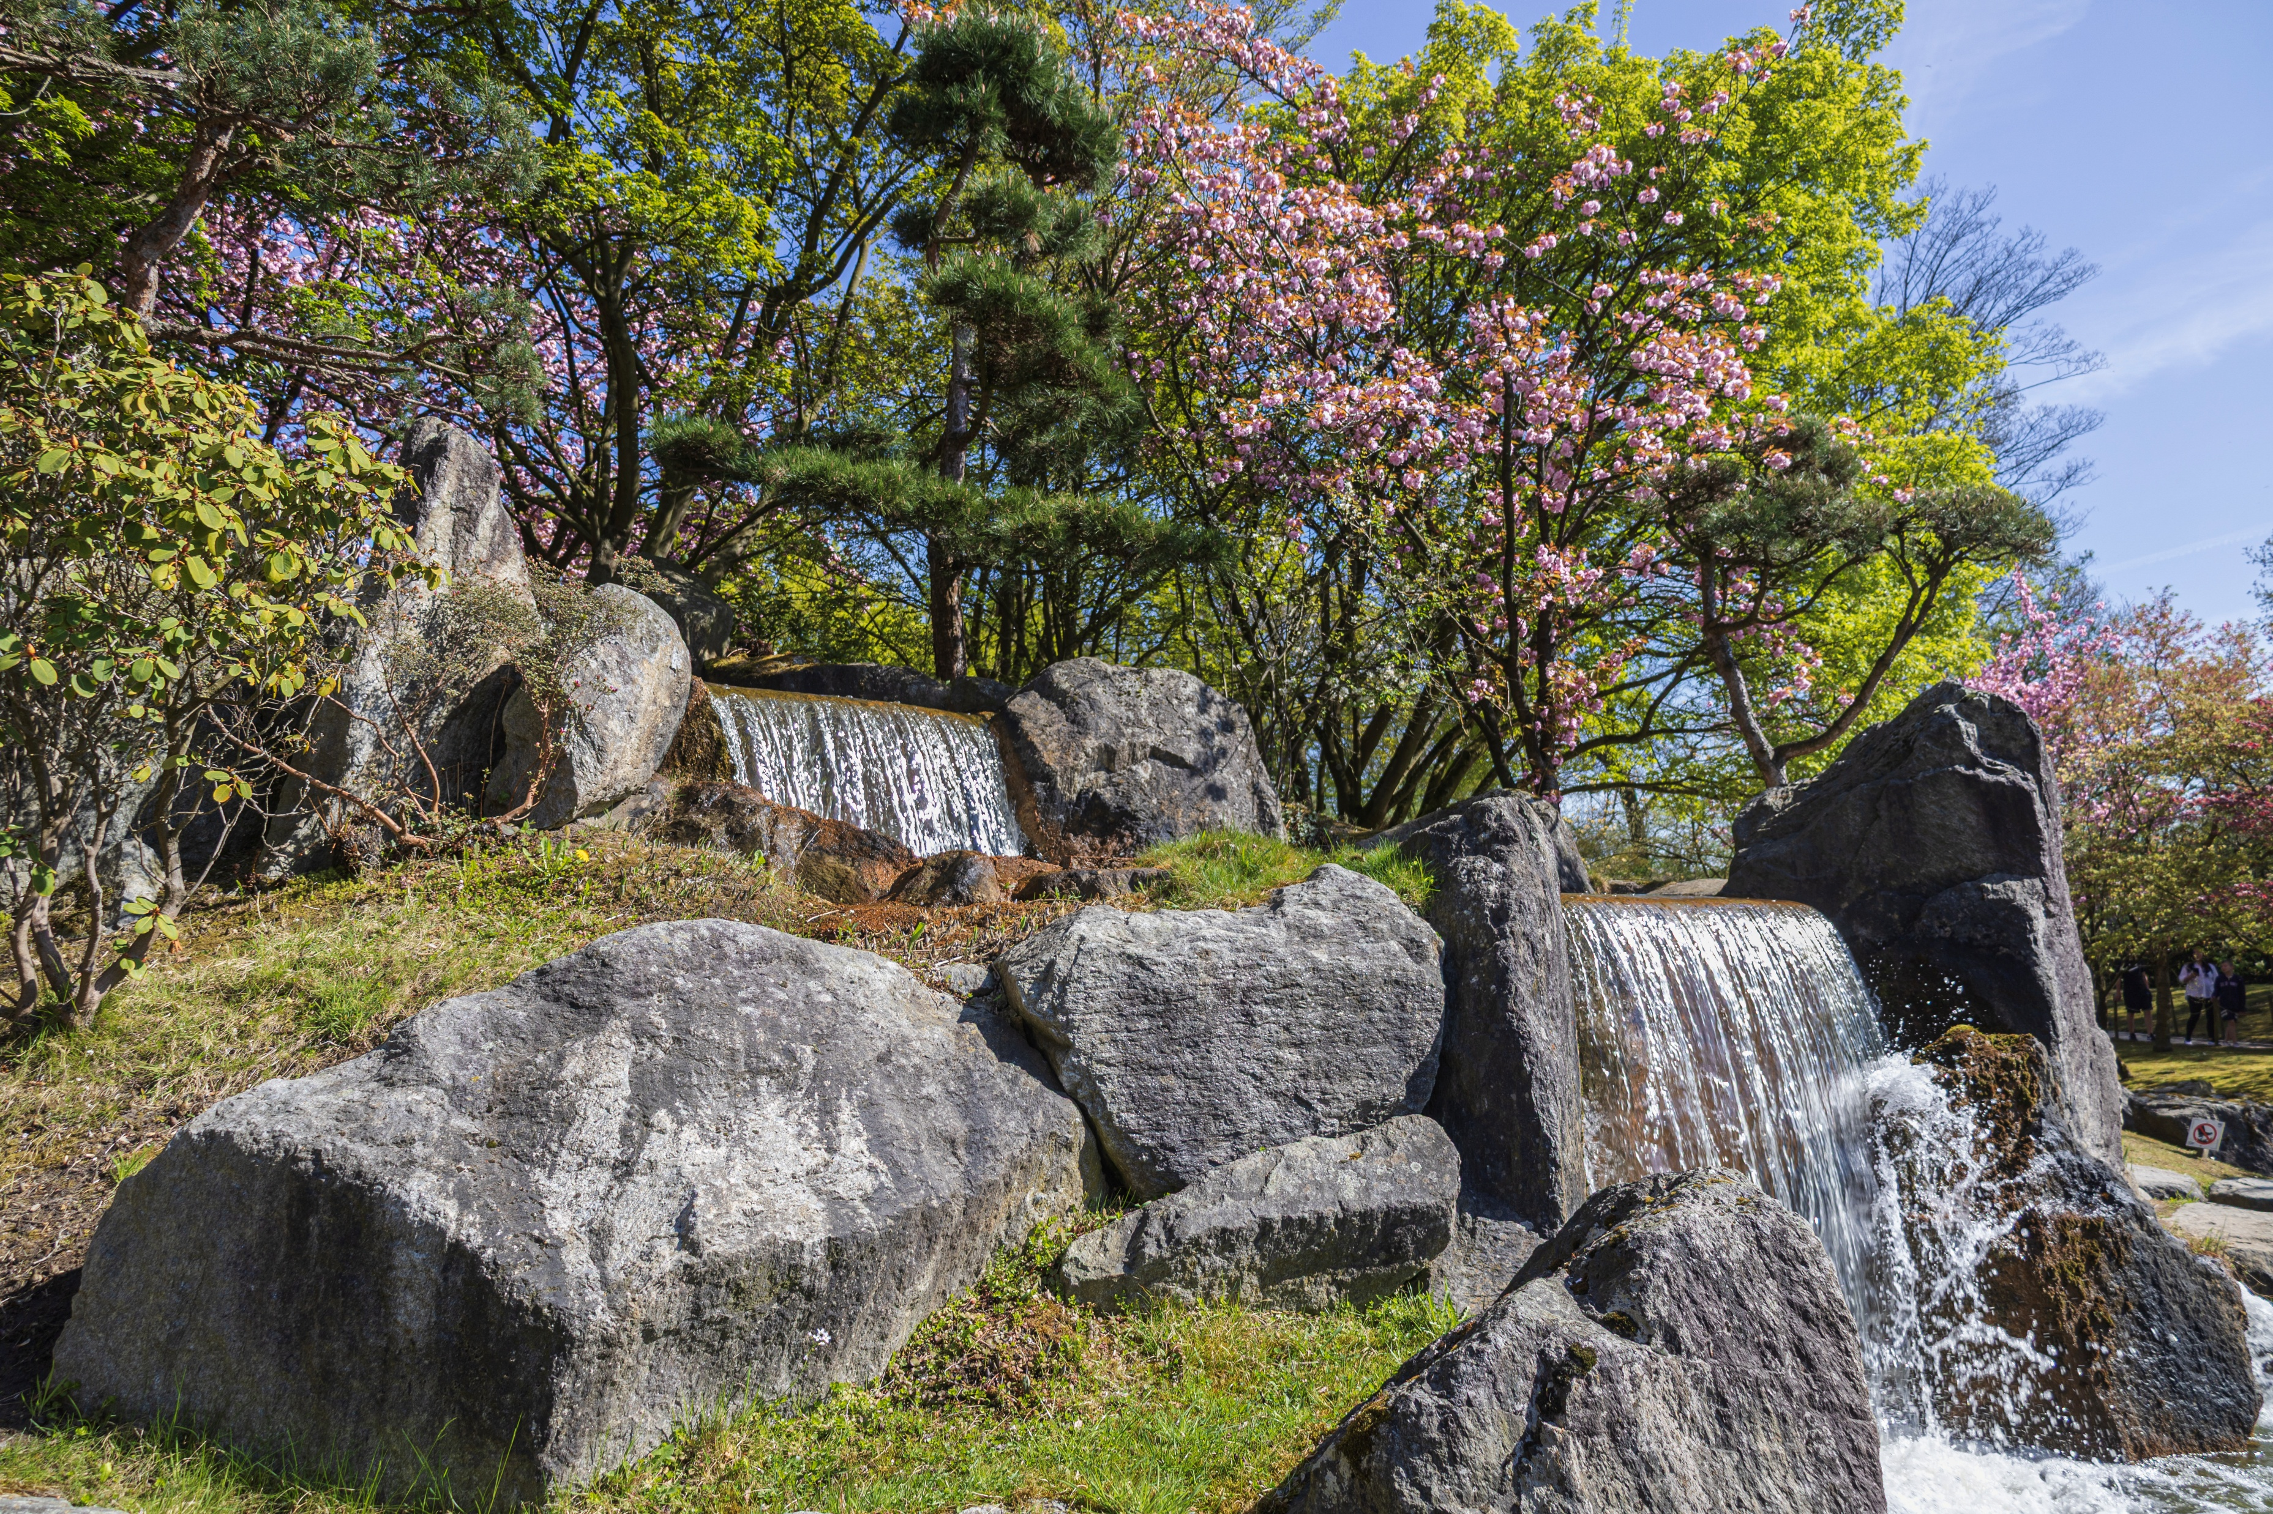
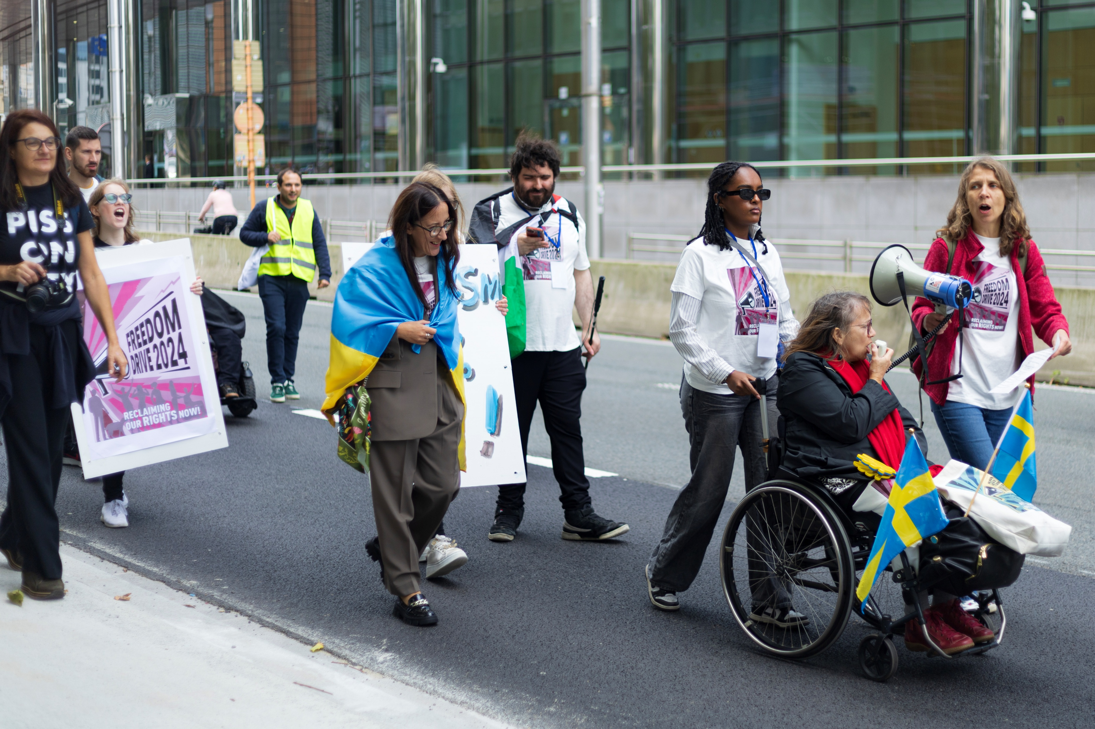
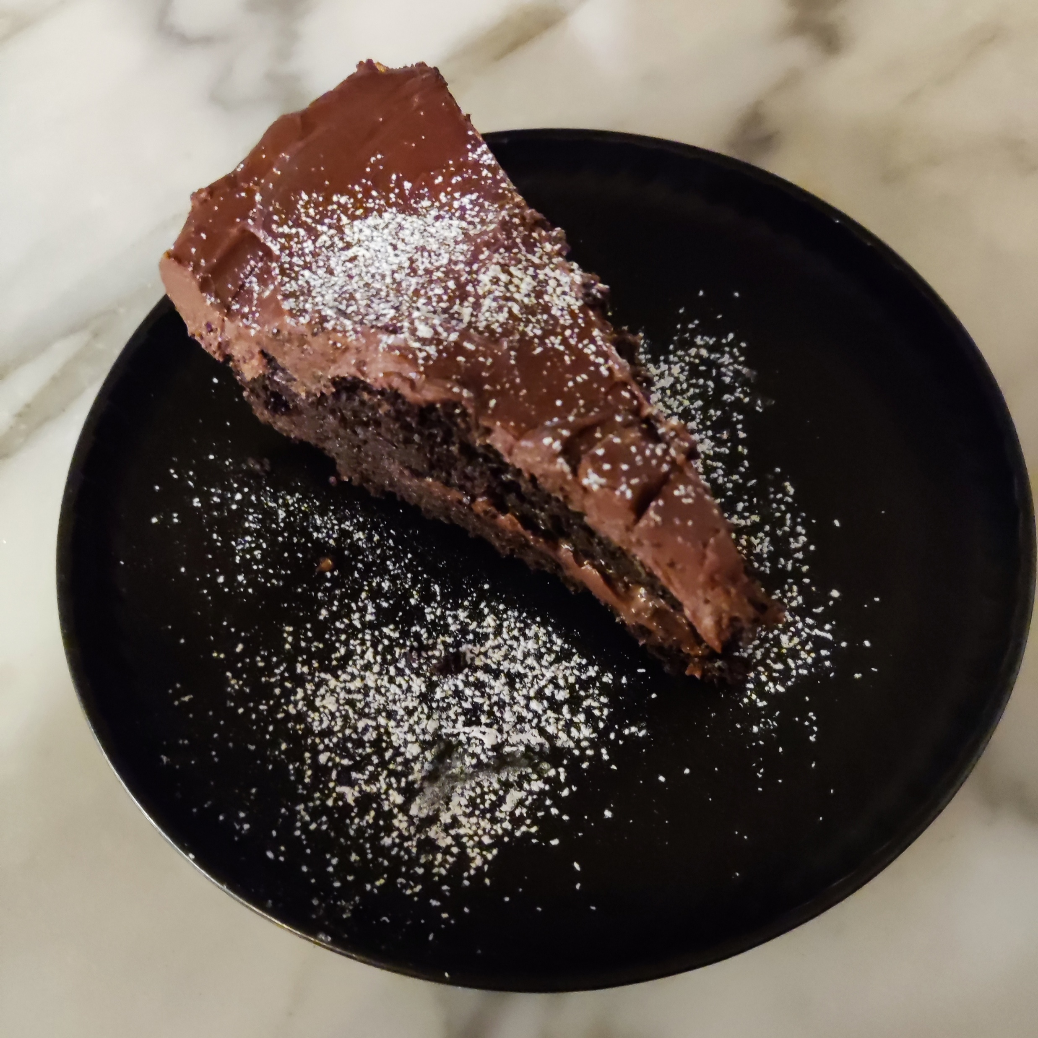
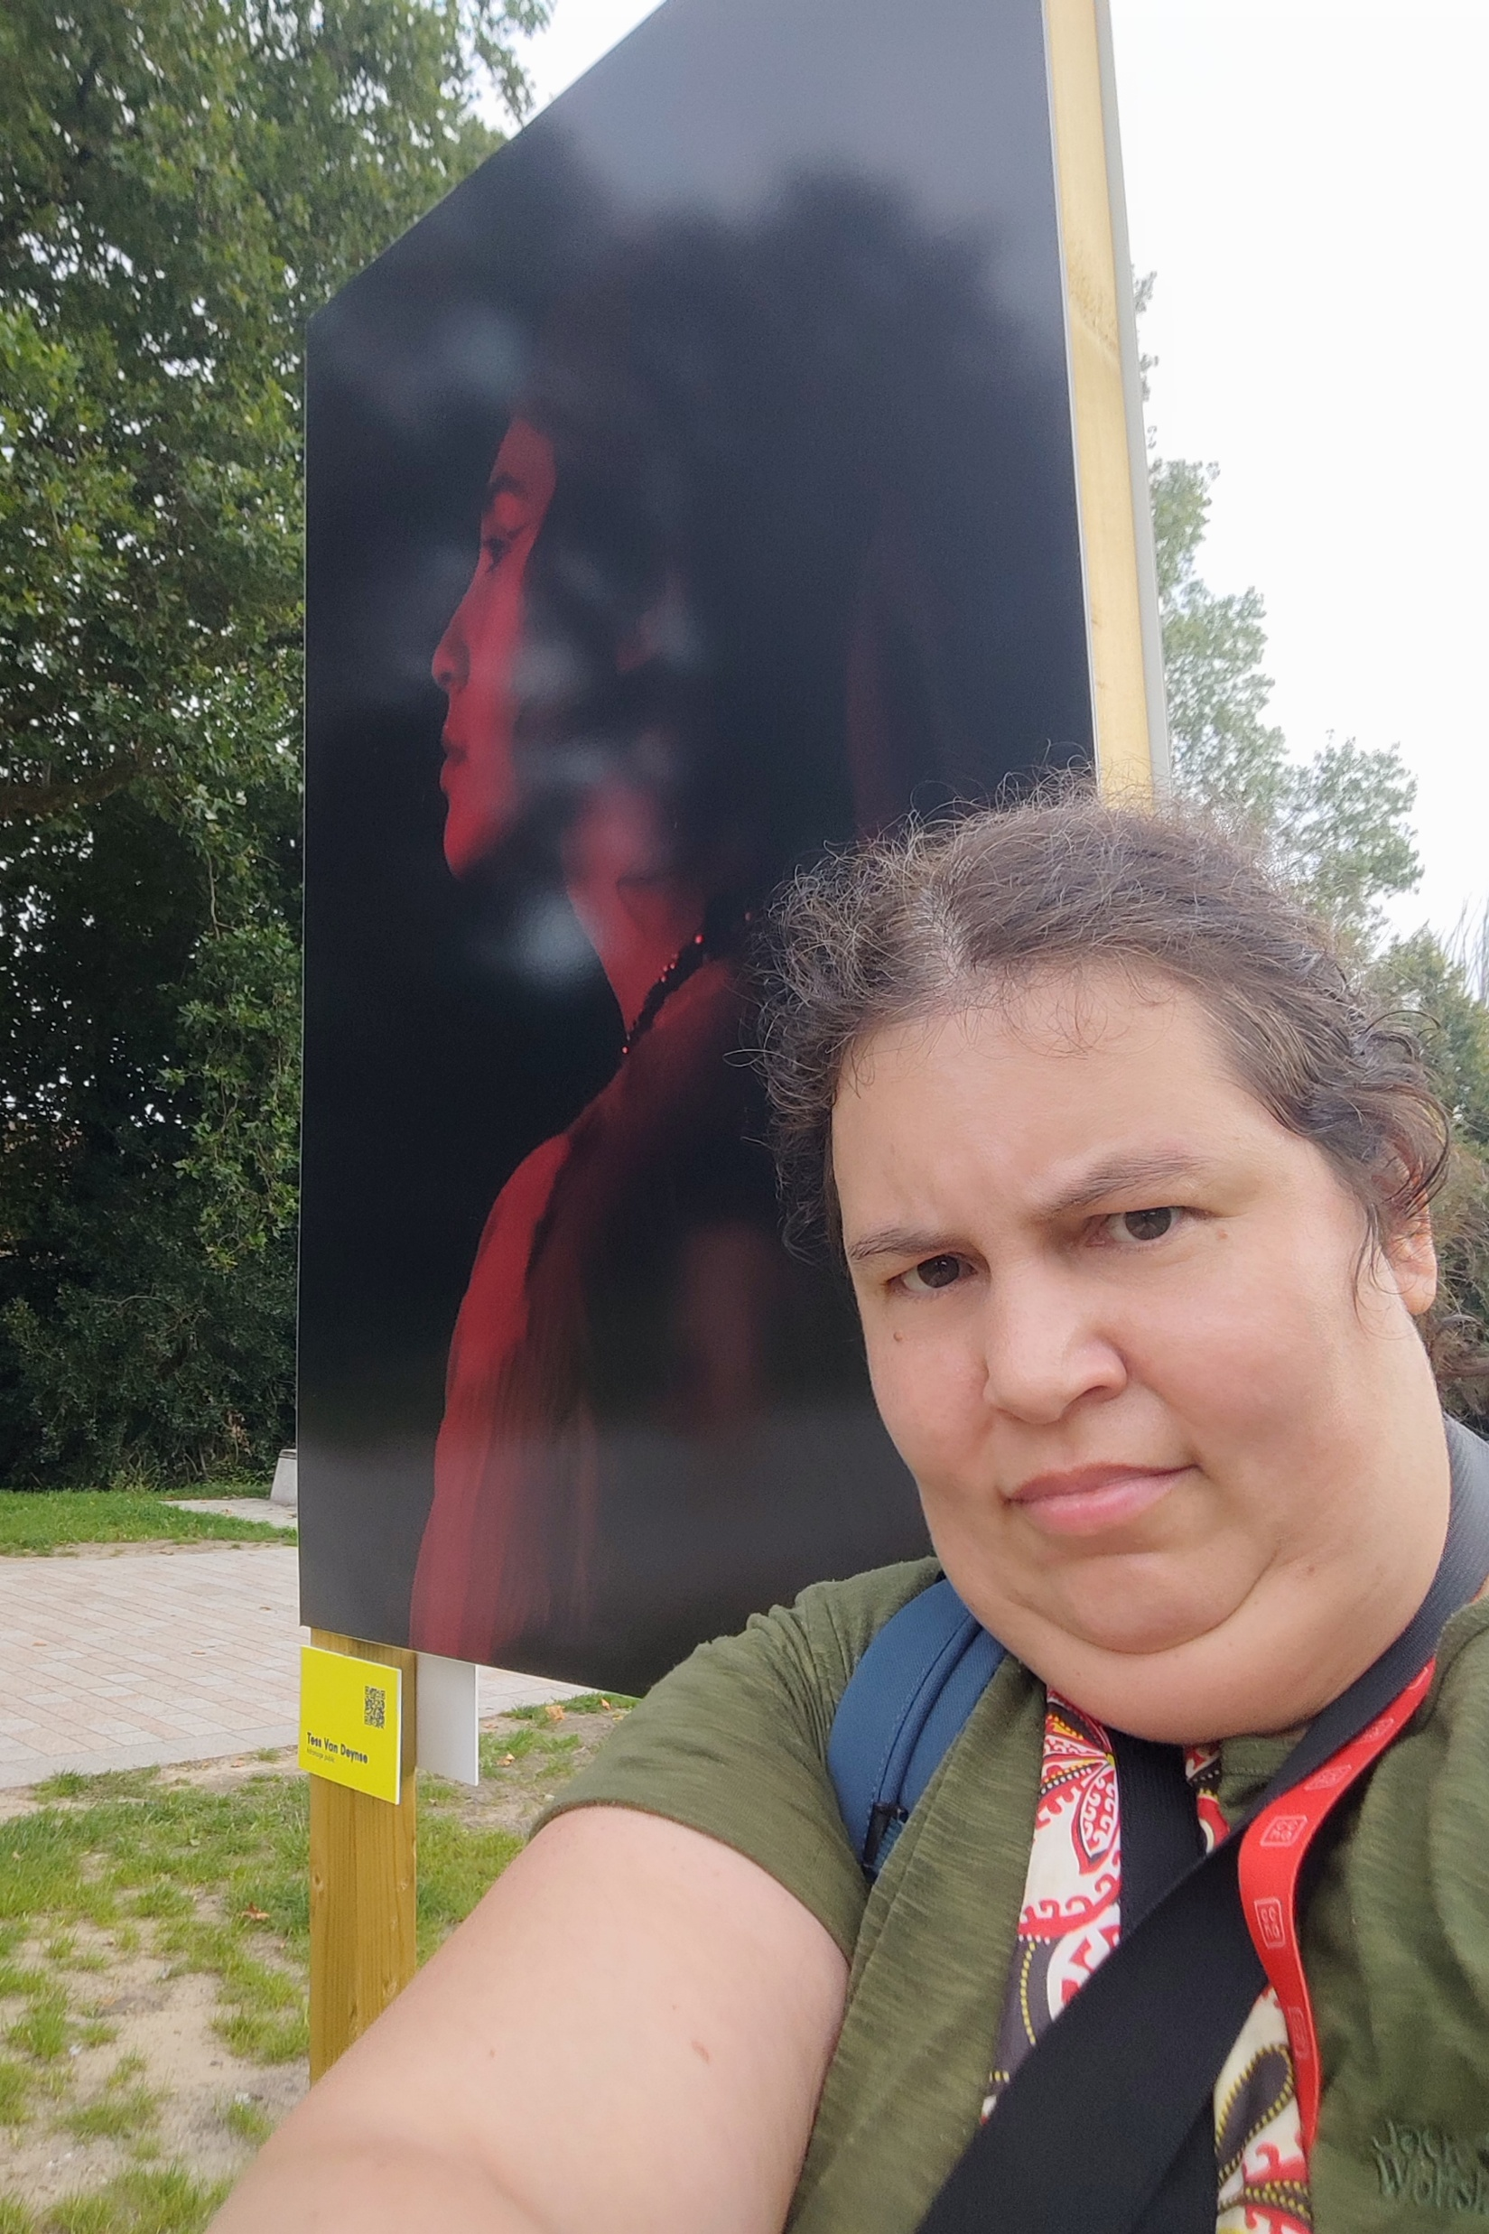
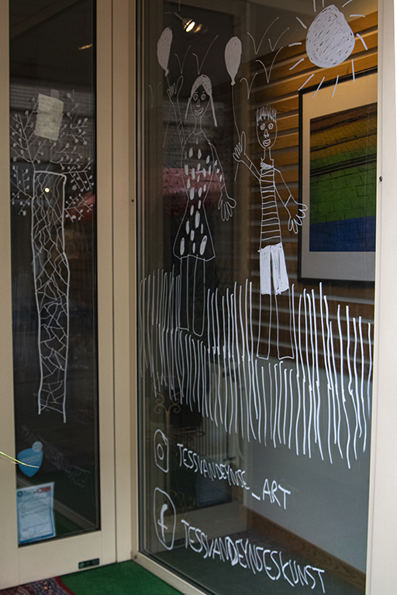
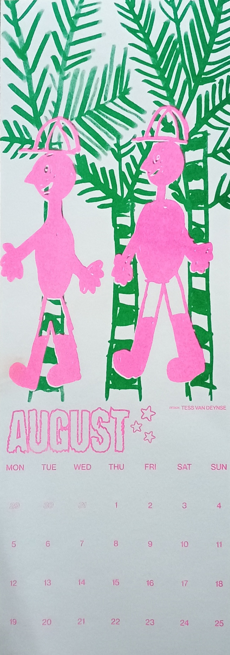
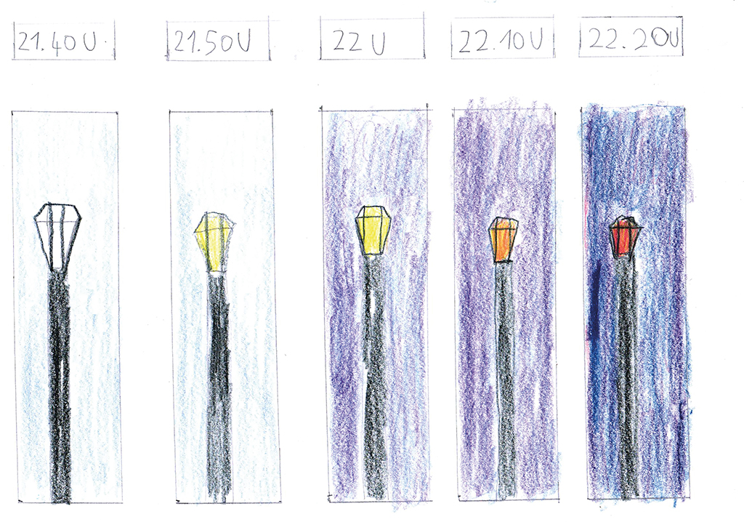

Slide 4
Reizen en daguitstappen: niet altijd duur?
In ruil voor vrijwilligerswerk: gratis filmtickets, terugbetaling openbaar vervoer, gratis bijwonen van evenementen
Gebruik maken van kortingen: museumpas, European Disability Card, uitpas
Indien mogelijk: eigen lunch en drank meenemen
Korting bij cursussen en workshops (Mits tonen van bewijzen zoals OMNIO-statuut, verhoogde tegemoetkoming, …)

Slide 5
Wat neem ik mee? + hulpmiddelen
Rugzak met basisitems: zoals smartphone, huissleutels, pen en papier, powerbank, oordoppen, …
Seizoensgebonden items: zonnecrème, muts en handschoenen, muggenmelk, jas en trui, handdoek, pet, …
Extra’s: kampeerkrukje, plastieken zakjes voor afval, …
Herkenningspunt afspraken als ik in groep wegga

Slide 6
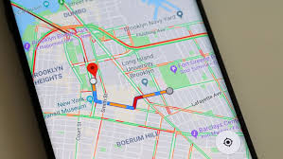
Planning reizen en uitstappen: tips
Websites en apps: uren openbaar vervoer opzoeken en gebruiken, de weg naar locaties opzoeken, …
Meer activiteiten plannen dan je kunt doen: soms is inschatting duur van activiteit moeilijk in te schatten, toeristische attracties zijn tijdelijk gesloten,
Aan omstandigheden aanpassen: weer, stakingen, verkeer, …
Naar de wc gaan waar het mogelijk is: musea, restaurant, …
De kleine lettertjes bij inschrijving van activiteiten: annulatiebeleid, boete betalen bij niet komen opdagen bij gratis evenementen, huisregels, …

Slide 7
Lege tijd invullen
Boek lezen
Tekeningen maken
Iets drinken en/ of een snack/maaltijd eten

Slide 8
Social media en websites
Mijn activisme:
www.tiktok.com/creation_activism
www.instagram.com/creation_activism
Mijn kunst:
www.instagram.com/tessvandeynse_art
www.instagram.com/tessvandeynse_photo
www.youtube.com/tessvandeynse_movies
www.tessvdartists.be
www.tessvdimages.be

